Slide 1
РУССКАЯ ЯРМАРКА

Slide 2

РУССКАЯ ЯРМАРКА
Мы рады гостям,
Как добрым вестям!
Всех привечаем,
Душевно встречаем,
НА ЯРМАРКУ ПРИГЛАШАЕМ!

Slide 3
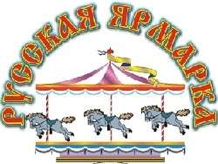
Ярмарка, ярмарка,
огневая, ярмарка,
Ярмарка, ярмарка,
плясовая, жаркая!
РУССКАЯ ЯРМАРКА -
яркая страница народного быта на Руси.

Slide 4
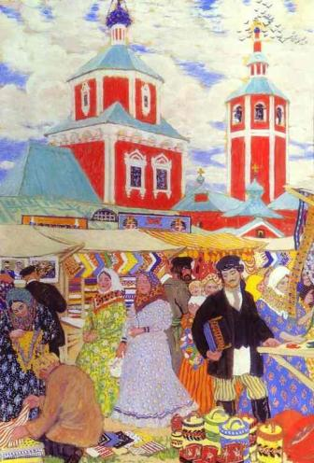
ЯРМАРОЧНЫЕ УВЕСЕЛЕНИЯ и ГУЛЯНЬЯ
проходили в городах по случаю больших календарных праздников (Рождество, Масленица, Пасха, Троица).

Slide 5
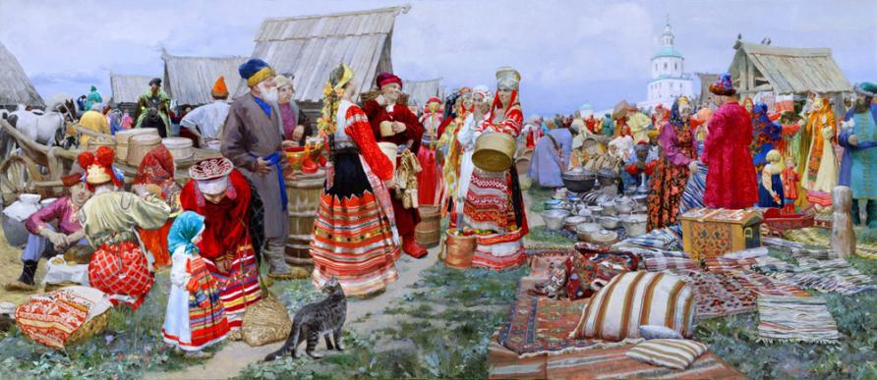

Slide 6
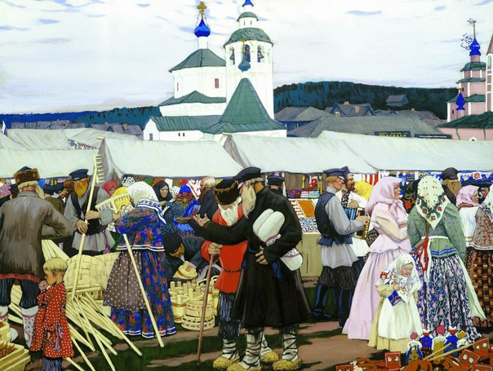

Slide 7
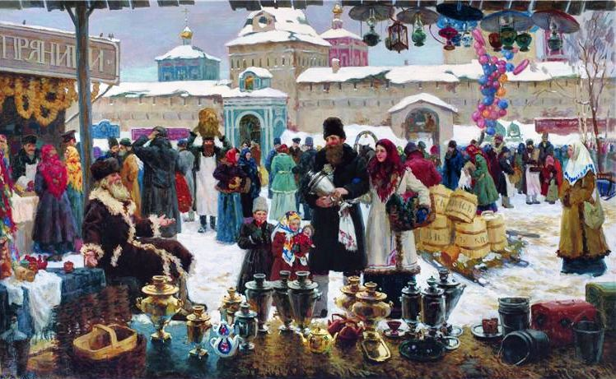

Slide 8
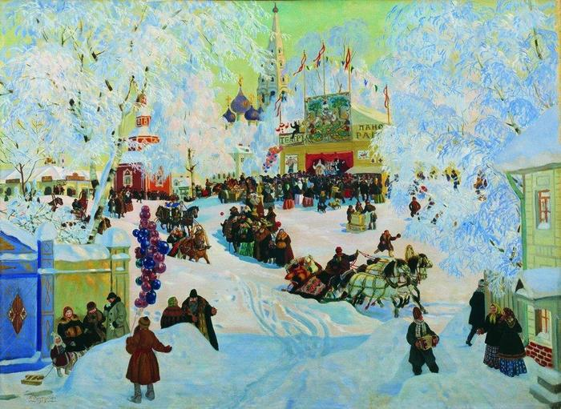

Slide 9

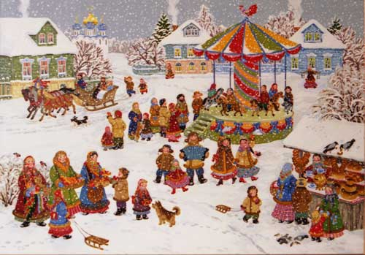
Ярмарка и гулянье были ярким событием, шумным всеобщим праздником

Slide 10
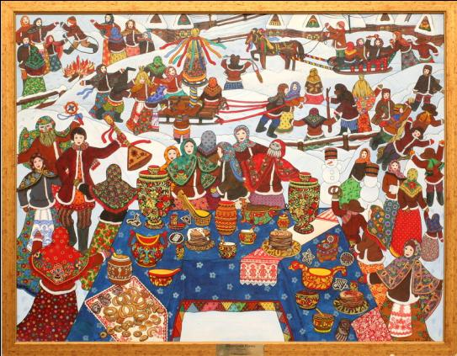
Обычно во время гуляний и ярмарок возводились целые увеселительные городки с балаганами, каруселями, качелями

Slide 11
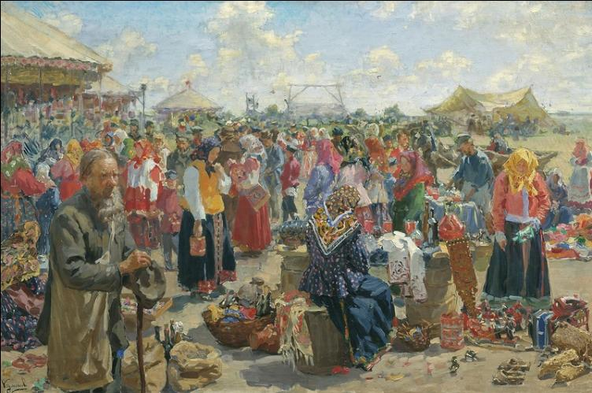

Slide 12
На ярмарках не только торговали и покупали, но и обязательно веселились , как могли: пели песни, плясали, силой мерялись, ремеслом хвалились, подарки дарили.

Slide 13
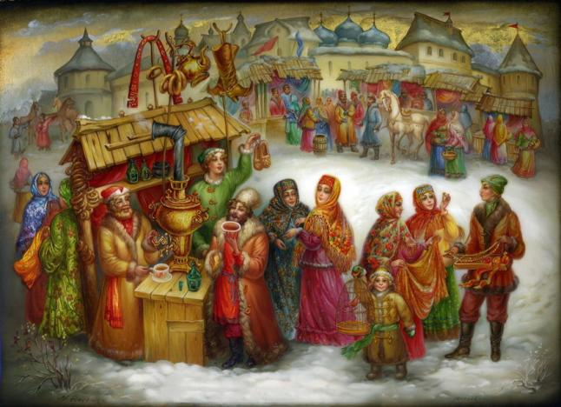
Глянешь налево – лавки с товаром!
Глянешь направо – веселье даром!

Slide 14
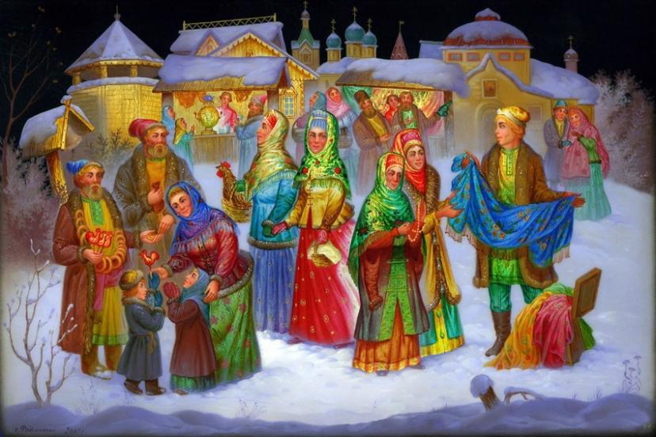

Slide 15
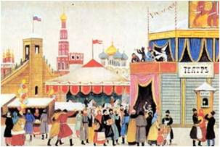
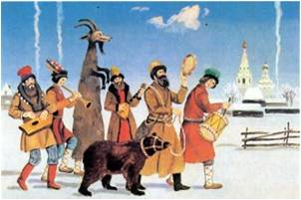
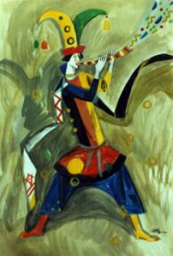
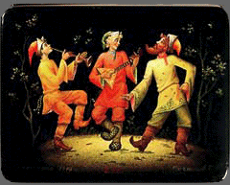
СКОМОРОХИ - музыканты, певцы, плясуны, дрессировщики.

Slide 16
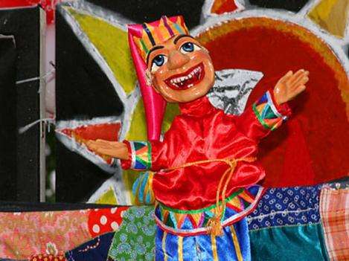
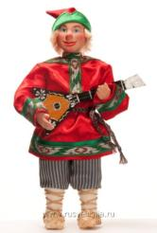
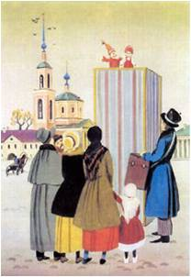
ПЕТРУШКА – неунывающий, остроумный русский весельчак

Slide 17
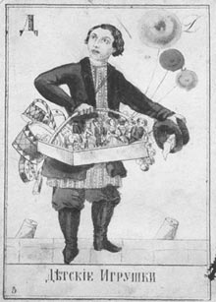
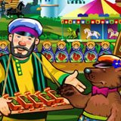
ТОРГОВЫЙ ЗАЗЫВАЛА
Все сюда!
Все сюда!
Всем, всем продаём!
По дешёвке отдаём!

Slide 18

РУССКАЯ ЯРМАРКА
Так у нас на Руси
Уж давно повелось:
Чтобы весело всем
И счастливо жилось,
Чтоб не плакал никто
И никто не скучал,
Сам народ для себя
Шутки, песни слагал.

